Slide 1

DIRECTION DES ACTIIVITES BeNeVOLES ET DE L’ENGAGEMENT
Département engagement, formation, intiative – pôle principes, valeurs et éducation
L’offre éducative
et l’option Croix-Rouge
Promouvoir l’engagement comme école de la citoyenneté active
Les enjeux du développement : la rencontre entre le projet des établissements et les équipes Croix-Rouge
Bénévoles, jeunes volontaires en service civique, salariés – Délégations, unités locales, établissements

Slide 2
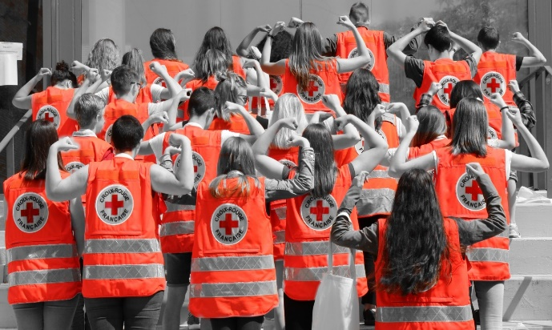









Progression et expansion
De 2009 à aujourd’hui
2009
2019
2009-2011
2011-2017
2018-2019
  « Solferino 2009 » (150 ans de la bataille et de l’idée Croix-Rouge) et partenariat avec l’Éducation nationale : conception d’un module, concours national collèges, et participation au village humanitaire à Solferino
  2010 : 1er projet jeunesse CRf en lien avec stratégie jeunesse internationale 2020:
  Agréments : Jeunesse et éducation populaire et Éducation nationale
  Lancement du service civique, dont mission déploiement offre éducative
  2011 : 1ère convention pluriannuelle ministère de l’Éducation nationale et Enseignement catholique, puis Protection judiciaire de la jeunesse
  Élargissement d’une offre éducative intégrée (sensibilisation et action)
  Nouveaux programmes d’animation adaptés aux âges (6-25 ans) : Valeurs humanitaires, prévention addictions, équilibre alimentaire, sexualité, estime de soi, FIPS dès 12 ans, lancement de l’Option Croix-Rouge en collège (2016), lycée (2017)
  Nouveaux partenariats éducatifs
  Conférence Internationale 2015 (engagements internationaux sur l’éducation humanitaire)
  Renouvellement des agréments Jeunesse et éducation populaire et Éducation nationale (2017)
  Expérimentation de nouveaux programmes et dispositifs :
  Arcade : prévention des abus d’écran (11-15 ans)
  Night Savers : prévention des risques en milieu festif
  Option Croix-Rouge en université, Maison d’Enfants à Caractère Social et centres de formation de clubs de football professionnel
  2nde convention 2018-2023 ministère de l’Éducation nationale et de le jeunesse
  Nouveau projet Jeunesse 2018
  Nouveau partenaire (développement des compétences à l’expression orale)

Slide 3


L’offre Éducative
Une pédagogie de l’engagement solidaire
De la sensibilisation…
Demain j’agis! (6-11 ans)
Valeurs humanitaires
Moi, acteur humanitaire! (12-15 ans)
Droit international humanitaire et droits de l’enfant
Limito ! Même la guerre a des limites (8-12 ans)
Surtout ne change rien…sauf le monde ! (16-20 ans)
Raid cross ! (Dès 15 ans) – jeu de rôle en équipe
Lutte contre les préjugés et discriminations (8-25 ans) YABC
Explorons : droit international humanitaire (Dès 13 ans)
Sensibilisation aux migrations (12-20 ans)
Education aux droits des enfants et à leurs droits
EDUCADROIT (6-20 ans)
Sensibilisation à l’urgence sociale (12-20 ans)
Kit conférence Croix-Rouge (12-20 ans)
Kit Expo Croix-Rouge (12-18 ans et enseignants)
Estimo ! estime de soi (6-11 ans)
Premiers secours et prévention des risques
Initiation 1ers secours (Dès 3 ans)
Promotion
de la santé
Prévaddict ! tabac-alcool (11-15 ans)
Initiation à la réduction des risques (Dès 8 ans)
Arcade ! abus d’écran (11-15 ans) - en expérimentation
Initiateurs 1ers secours (Dès 12 ans)
Night Savers (18-30 ans) – prévention risques en milieu festif
1ers secours, climat et environnement (7-30 ans)
Premiers secours civique (Dès 10 ans)
Corps et santé (12-15 ans) – en cours
Vie relationnelle, affective et sexuelle (12-15 ans) – en cours
… à l’action !
Apprentissage par l’action et l’expérience
Développement des compétences psychosociales
Estime de soi et des autres
Autonomie et esprit d’initiative
http://redtouch.croix-rouge.fr
Projets solidaires menés par les enfants et jeunes

Slide 4
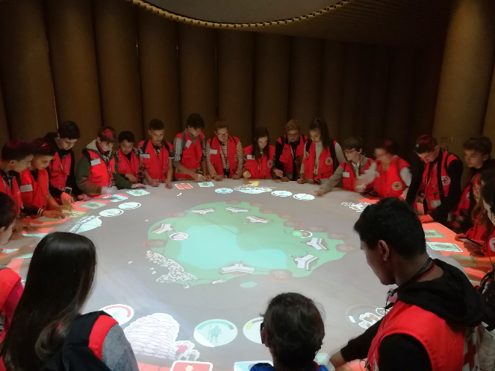


L’option Croix-Rouge
Un parcours sur le temps long de l’année scolaire
De la sensibilisation…
Valeurs humanitaires
Droit international humanitaire et droits de l’enfant
Piliers du programme
Actions mises en œuvre
Promotion
de la santé
Premiers secours
Modules de l’offre éducative
Sensibilisation migrations, urgence sociale et lutte contre les discriminations
Formation initiateurs aux Gestes Qui Sauvent
Développement connaissances et compétences
… à l’action !
Rencontres acteurs/
institutions dimension citoyenne
Acteurs/structures Croix-Rouge et partenaires
Voyage d’études Paris ou Genève
2018
PIUBLICATION
Evaluation comparative mesure d’impact
Engagement sur des actions
et projets
Bénévolat ponctuel, réalisation de projets solidaires locaux, nationaux et internationaux
Participation
aux cérémonies mémorielles
Participation aux défilés sous l’emblème de la Croix-Rouge (8 mai, 11 novembre…)
Parcours citoyen
Parcours d’éducation à la santé
Bonus engagement (université)

